Slide 1

Министерство общего и профессионального образования
Свердловской области
государственное бюджетное образовательное учреждение
среднего профессионального образования
Свердловской области
«Северный педагогический колледж»
«РУССКАЯ МАТРЁШКА»
Исполнитель:
Коротков Н.С.,
студент 146 группы,
специальность 02.02
«Преподавание в
начальных классах»
Серов
2017

Slide 2
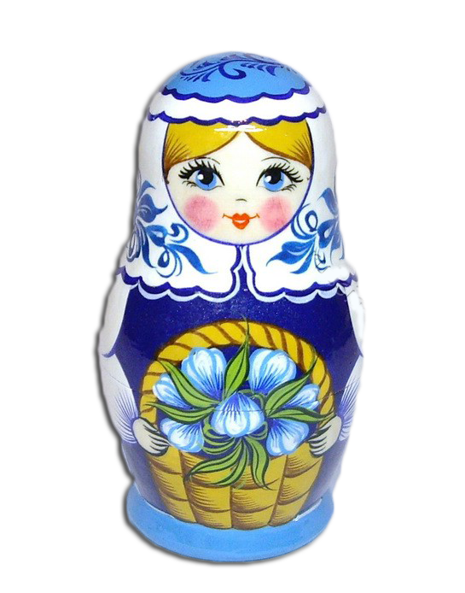
Цель: Формирование у детей интереса к истории и культуре русского народа, через образ традиционной народной игрушки-матрёшки.
Задачи воспитанников:
1)Познакомиться с историей матрешки
2) Развить представление о видах матрешек
3) Оценить значимость национальных традиций и игрушек
Гипотеза исследователей участие в проекте поможет дать нам
новые знания о национальной культуре и обычаях

Slide 3
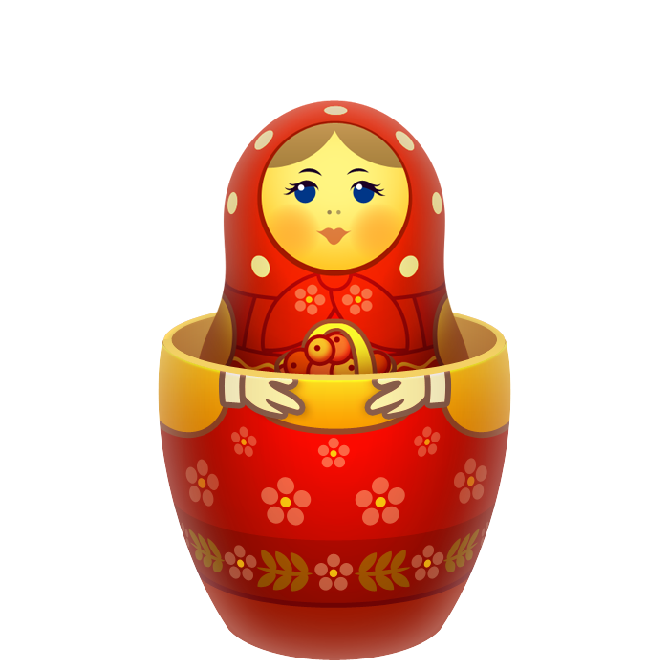
Основополагающий вопрос
Кто она?

Slide 4
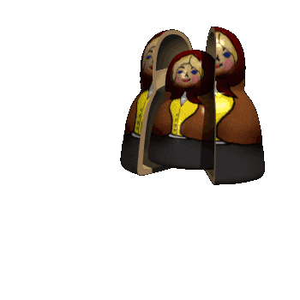
Уважаемые ребята, я предлагаю вам разделиться на группы , которым будет предложено два вопроса.
Разделитесь так , чтобы вам было интересно искать информацию по заданной теме.

Slide 5
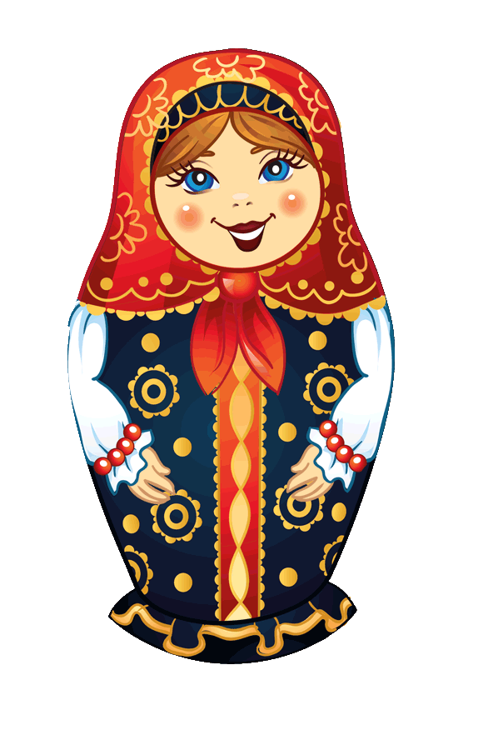
1 вопрос:
Ребята, Вам предстоит ответить
на очень интересный вопрос.
Давайте подумаем, а как же
появилась Русская матрешка?

Slide 6
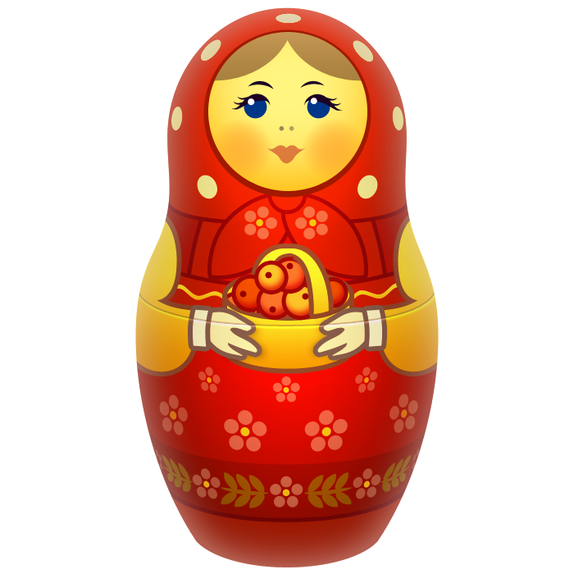
2 вопрос:
Ребята, а Вам предстоит ответить на важный для жизни вопрос.
Как Вы думаете
Где можно применить полученные знания в жизни?

Slide 7
Спасибо за внимание!

